Slide 1
프로토콜 스택의 데이터 송수신
발표자- JiYong Kim

Slide 2
이전 Story에서는
데이터 전송을 위해 프로토콜 스택에서 접속 단계의 과정 을 알아보았다면
이번에는 프로토콜 스택에서 데이터 송수신 단계와 접속 종료 단계의 과정을 알아보자

Slide 3
Story 3 : 프로토콜 스택의 데이터 송수신 단계
우선 프로토콜 스택에게 애플리케이션이 데이터의 송수신
즉 ‘write’ 와 ‘read’ 를 호출하여 어떻게 데이터 송수신 되는지의
과정을 순서대로 알아보자.

Slide 4

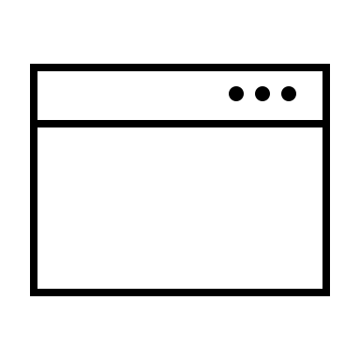
전제 : connect 단계 이후 제어권이 다시 애플리케이션에게 넘어온 이후
<데이터>
Write
<애플리케이션>
<프로토콜 스택>

Slide 5
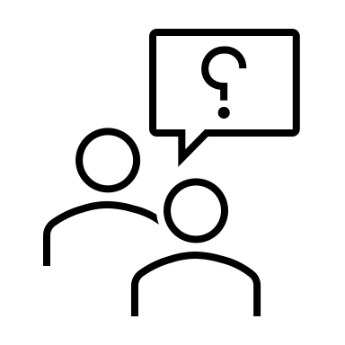
<바이너리 데이터>
<애플리케이션>
<프로토콜 스택>

Slide 6

저장
<애플리케이션>
<프로토콜 스택>
<송신용 메모리 버퍼>

Slide 7

왜 굳이 임시 저장하는 거지?
그냥 프로토콜 스택이 받는 즉시 송신하면 안되나?
<송신용 메모리 버퍼>

Slide 8
저장
<데이터>
<애플리케이션>
<프로토콜 스택>
<송신용 메모리 버퍼>

Slide 9

<송신할 데이터>
넣기
전송
Write
<애플리케이션>
<프로토콜 스택>
<패킷>
과정 반복 x5

Slide 10
저장
꺼냄
<송신할 데이터>
<송신용 메모리 버퍼>
Write
넣기
<프로토콜 스택>
<애플리케이션>
전송
<패킷>

Slide 11
저장
꺼냄
<송신할 데이터>
<송신용 메모리 버퍼>
Write
넣기
<프로토콜 스택>
<애플리케이션>
전송
<패킷>

Slide 12

적당히 채워 졌니???
적당히
<송신용 메모리 버퍼>

Slide 13
첫번째, 패킷에 넣을 수 있는 데이터의 크기 기준
MTU (Maximum Transmission Unit)
프리앰블
MAC헤더
IP헤더
TCP 헤더
데이터
FCS
<패킷>
MSS (Maximum Segment Size)
<패킷 구조>

Slide 14
두번째, 타이밍 기준
True
Data.length == MSS
<패킷>
False
<송신용 메모리 버퍼>

Slide 15

>
<데이터 (크기 500)>
<패킷 (MSS 250)>
<송신용 메모리 버퍼>

Slide 16
<데이터 (크기 250)>
<패킷 (MSS 250)>
<데이터 (크기 250)>
<패킷 (MSS 250)>
<송신용 메모리 버퍼>

Slide 17



잘 받았을까?
<송신 측>
<수신측>

Slide 18
시퀀스 번호란?
맨 앞부터 1461 바이트
맨 앞부터 1 바이트
맨 앞부터 2921 바이트
<분할된 데이터>

Slide 19

ACK 번호란 ?
501 부터 보내주세요!
ACK 번호 : 501
<송신 측>
<수신측>
총 보낼 데이터량 1000
받은 데이터량 500

Slide 20
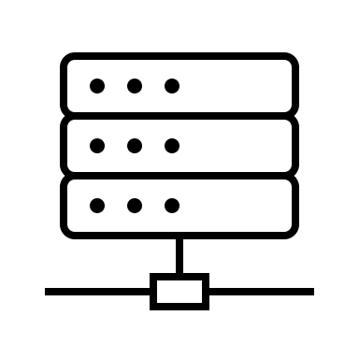
<핑퐁 방식>
데이터 전송
데이터 잘 받았어요 다음 데이터 보내주세요
<송신 측>
<서버 측 >
데이터 전송

Slide 21
<윈도우 제어 방식>
수신받는 데이터 버퍼의 크기를 알림
4380
＂데이터 버퍼의 크기는 4380 바이트 입니다
이에 맞춰 데이터를 보내주세요”
<수신용 데이터 버퍼 >
크기 : 4380 바이트
<송신 측>
<수신 측 >

Slide 22
<윈도우 제어 방식>
2920
<남은 공간 인지>
<1460 바이트>
데이터 전송
1460
1460
<1460 바이트>
데이터 전송
<남은 공간 인지>
<송신 측>
1460
<수신 측 >
1460
데이터 전송
0
<1460 바이트>
<수신용 데이터 버퍼 >
<남은 공간 인지>
크기 : 4380 바이트
<송신 중지>

Slide 23
<수신 측 >
<윈도우 제어 방식>
<수신측 프로그램>
<수신용 데이터 버퍼 >
<송신 중지>
전달
1460
1460
추출
1460
1460
1460
<송신 측>
크기 : 4380 바이트

Slide 24
<윈도우 제어 방식>
<송신 중지>
<송신 측>
“2920 만큼 비였습니다. 데이터 보내주세요”
1460
남은 공간 : 2920
<수신 측 >
1460
<수신용 데이터 버퍼 >
<남은 공간 인지>
<1460 바이트>
데이터 전송
1460
데이터 전송
1460
0
<1460 바이트>
1460
<남은 공간 인지>
남은 공간 :0
<송신 중지>

Slide 25
데이터의 수신
보류
?? 없네 ??
NULL
Read
<프로토콜 스택>
<애플리케이션>
<수신용 데이터 버퍼>

Slide 26
데이터의 수신
Read
데이터가 있네!
<프로토콜 스택>
<애플리케이션>
<수신용 데이터 버퍼>

Slide 27
데이터의 수신
Read
추출
<프로토콜 스택>
<애플리케이션>
<수신용 데이터 버퍼>
복원
+
+
<복원 데이터>

Slide 28
데이터의 수신
Read
<프로토콜 스택>
<애플리케이션>
<수신용 데이터 버퍼>
기록
<복원 데이터>
<애플리케이션 메모리 영역>

Slide 29
<접속 단계>
[ SYN :1 , 시퀀스 초기 값 , 윈도우 크기 ]
“ 연결 요청을 시도합니다 , 저희 데이터 보낼 시 시퀀스 초기 값과 저희의 메모리 버퍼 크기를 알려드립니다. “
ACK 번호+ [ SYN :1 , 시퀀스 초기 값 , 윈도우 크기 ]
<클라 측>
“알겠습니다 그쪽 시퀀스 초기 값 인지 했으며 저희 쪽의 시퀀스 초기 값과 메모리 버퍼 크기를 알려드립니다. “
<서버 측 >
ACK 번호
“네 시퀀스 값 확인 완료했습니다. “
데이터 송 수신 준비 완료

Slide 30
<송 수신 단계>
프리앰블
MAC헤더
IP헤더
TCP 헤더
데이터
FCS
<패킷>
“패킷을 통해 데이터 송신합니다”
프리앰블
MAC헤더
IP헤더
TCP 헤더
데이터
FCS
<패킷>
<클라 측>
<서버 측 >
“패킷을 통해 데이터 송신합니다”
<송신 중지>

Slide 31
데이터의 수신
Read
추출
<프로토콜 스택>
<서버측>
<수신용 데이터 버퍼>
복원
+
+
<복원 데이터>

Slide 32
<송 수신 단계>
ACK 번호, 윈도우
프리앰블
MAC헤더
IP헤더
TCP 헤더
데이터
FCS
<패킷>
“4381 부터 보내주시고, 2920 만큼 버퍼가 비였습니다.”
프리앰블
MAC헤더
IP헤더
TCP 헤더
데이터
FCS
<클라 측>
<서버 측 >
<패킷>
“패킷을 통해 데이터 송신합니다”
프리앰블
MAC헤더
IP헤더
TCP 헤더
데이터
FCS
<패킷>
“패킷을 통해 데이터 송신합니다”

Slide 33
<송 수신 단계>
프리앰블
MAC헤더
IP헤더
TCP 헤더
데이터
FCS
<패킷>
“패킷을 통해 데이터 송신합니다”
프리앰블
MAC헤더
IP헤더
TCP 헤더
데이터
FCS
<패킷>
<클라 측>
<서버 측 >
“패킷을 통해 데이터 송신합니다”
<송신 중지>

Slide 34
데이터의 수신
Read
추출
<클라 측>
<프로토콜 스택>
<수신용 데이터 버퍼>
복원
+
+
<복원 데이터>

Slide 35
<송 수신 단계>
ACK 번호, 윈도우
프리앰블
MAC헤더
IP헤더
TCP 헤더
데이터
FCS
<패킷>
“4381 부터 보내주시고, 2920 만큼 버퍼가 비였습니다.”
프리앰블
MAC헤더
IP헤더
TCP 헤더
데이터
FCS
<클라 측>
<서버 측 >
<패킷>
“패킷을 통해 데이터 송신합니다”
프리앰블
MAC헤더
IP헤더
TCP 헤더
데이터
FCS
<패킷>
“패킷을 통해 데이터 송신합니다”

Slide 36


<연결 종료 단계>
“연결 종료하겠습니다!!”
“연결 종료하겠습니다!!”
<클라 측>
<서버 측 >
NULL
NULL
<송신 해야할 데이터>
<송신 해야할 데이터>

Slide 37
<연결 종료 단계>
“연결 종료하겠습니다!!”
Close 호출
프리앰블
MAC헤더
IP헤더
TCP 헤더
FCS
<클라 측>
<서버 측 >
NULL
[Control bit의 FIN = 1 로 설정]
<송신 해야할 데이터>

Slide 38
<연결 종료 단계>
“연결 종료하겠습니다!!”
<클라측 어플리케이션>
Close 호출
프리앰블
MAC헤더
IP헤더
TCP 헤더
FCS
<서버 측 >
<클라 측>
NULL
NULL
[Control bit의 FIN = 1 로 설정]
<송신 해야할 데이터>
<송신 해야할 데이터>

Slide 39
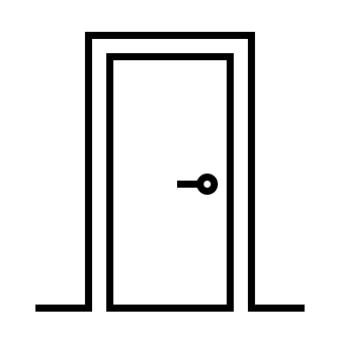

<연결 종료 단계>
Connection 종료
X
X
<소켓>
<소켓>
<클라 측>
<서버 측 >

Slide 40


<연결 종료 단계>
삭제
<소켓>
<소켓>
<클라 측>
<서버 측 >
생성
<소켓>

Slide 41
<연결 종료 단계>
<소켓>
<소켓>
<클라 측>
<서버 측 >
일정 시간 이후 삭제
일정 시간 이후 삭제

Slide 42
이상으로 발표 마치겠습니다. 감사합니다.

